Slide 1


Slide 2
2.3 无线局域网的组建

Slide 3
实验：无线局域网的组建
内容：
一、设置无线路由器（用有线和无线两种方式）
二、台式机+无线网卡，无线访问互联网（测试）

Slide 4
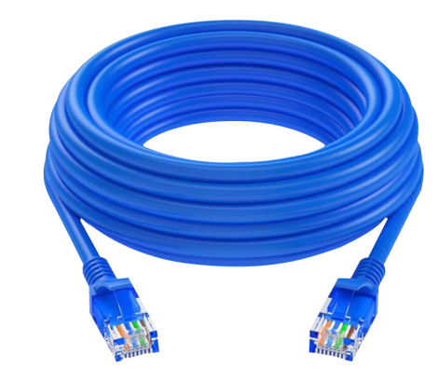
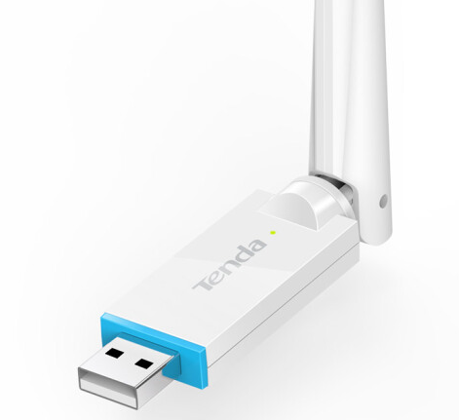
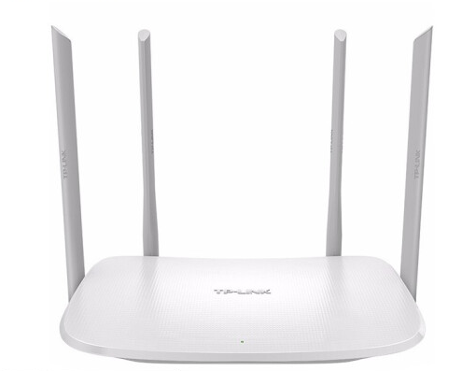
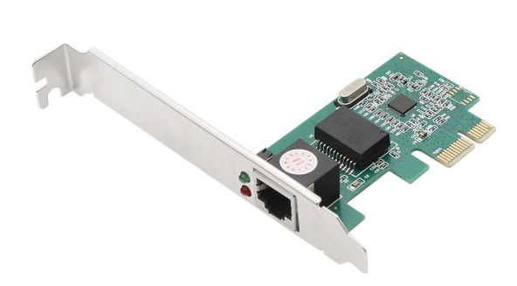
实验：无线局域网的组建
宽带入户 → ?
网线
无线网卡
有线网卡
路由器

Slide 5
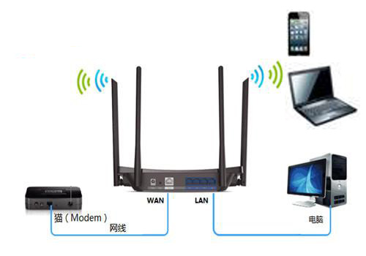
实验：无线局域网的组建
路由器

Slide 6
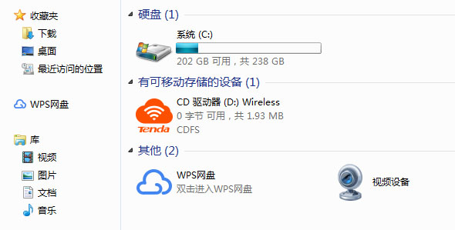
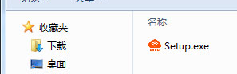
无线网卡安装
腾达（Tenda）U2免驱版 USB无线网卡

Slide 7
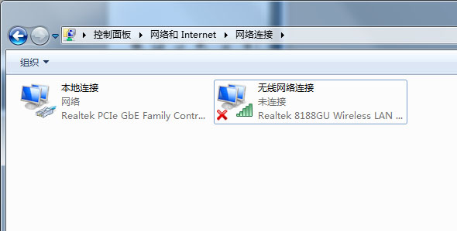
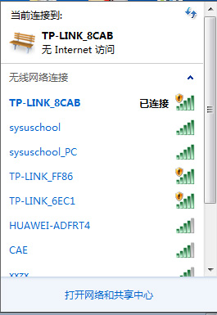
无线连接网络
SSID：
无线密码：

Slide 8
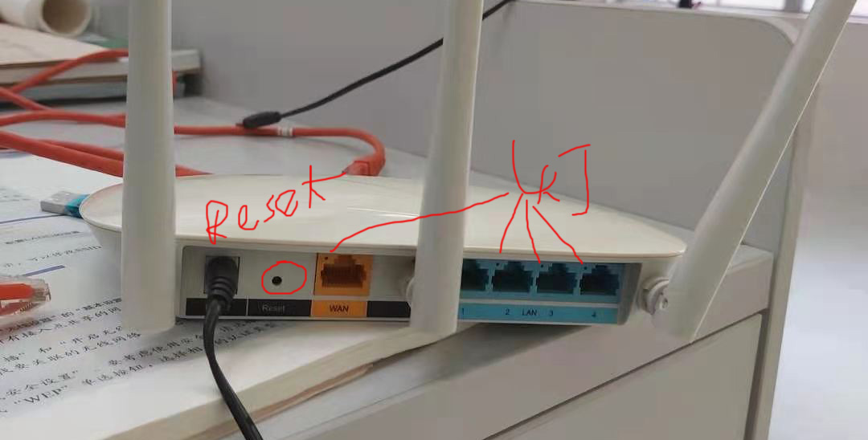
无线路由器
重置路由器：通电---长按reset---灯齐亮

Slide 9
无线路由器
Tp-link 路由器默认无线网络名称（SSID）
无线路由器默认无线网络名称：mac的后四位
（见路由器背面mac地址）

Slide 10
登录路由器管理界面
用浏览器 192.168.1.1

Slide 11
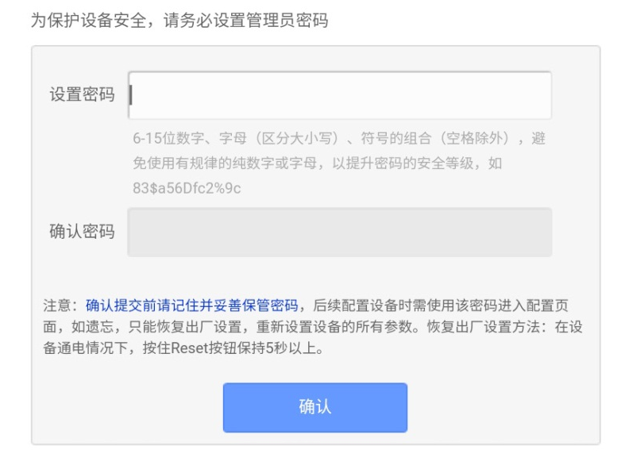
一、路由器无线设置
3、登录路由器，进行路由器设置
用浏览器（如谷歌）访问 192.168.1.1
注意：tp-link 默认 ip 为 192.168.1.1，子网掩码 255.255.255.0
机房电脑 ip为 192.168.5.xx，子网掩码255.255.255.0
问题：能访问吗？怎么办？

Slide 12
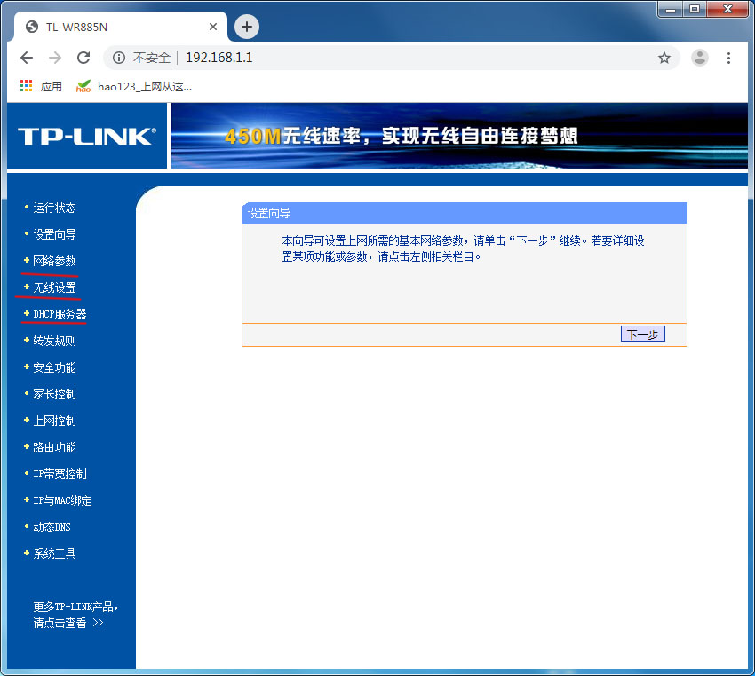
设置密码后，路由器管理界面
（型号不同略有不同）

Slide 13
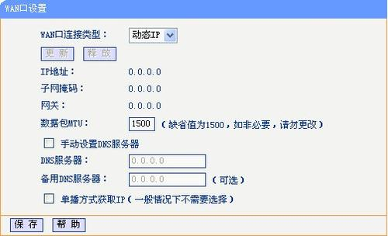
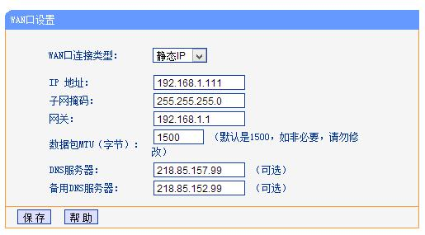
一、路由器无线设置
3、网络参数—WAN口设置
请选动态 ip

Slide 14
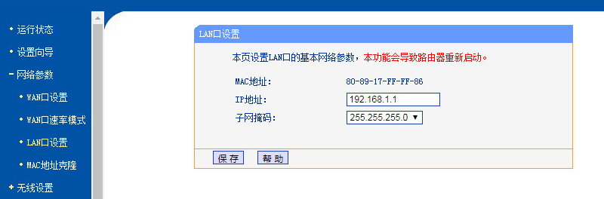
一、路由器无线设置
3、网络参数—LAN口设置
Tp-link 默认 ip 为192.168.1.1，子网掩码 255.255.255.0

Slide 15
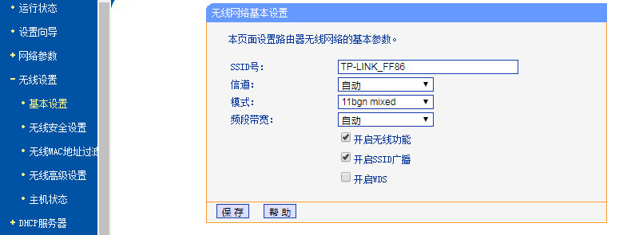
一、路由器无线设置
4、无线设置—基本设置
SSID 无线名称 、选项：开启无线功能、 开启SSID广播

Slide 16
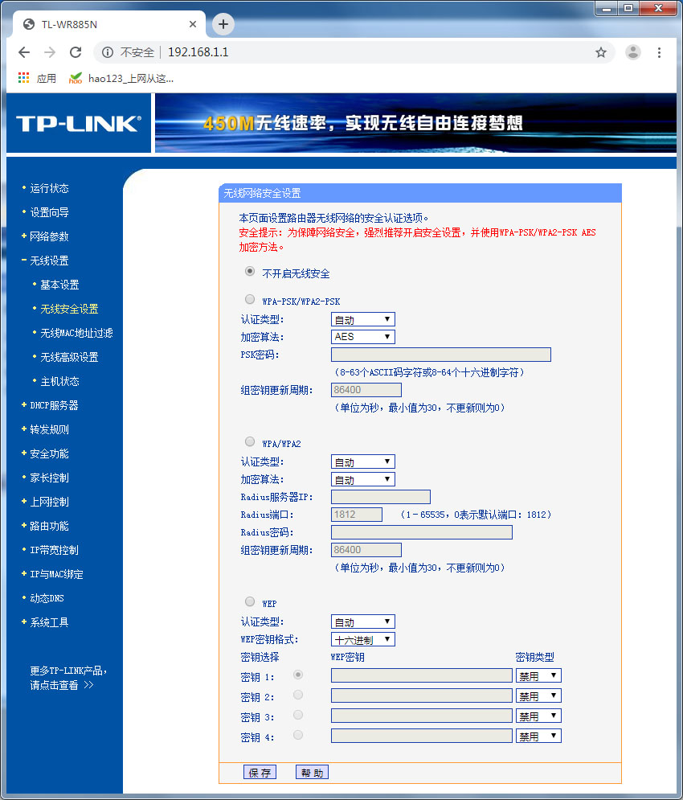
一、路由器无线设置
4、无线设置—无线安全设置
建议选择WPA-PSK，设置无线连接密码

Slide 17
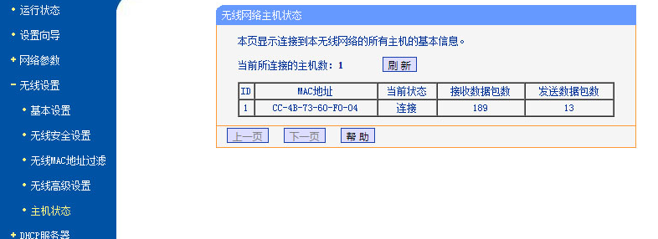
一、路由器无线设置
4、无线设置—主机状态
可查看已无线连接设备

Slide 18
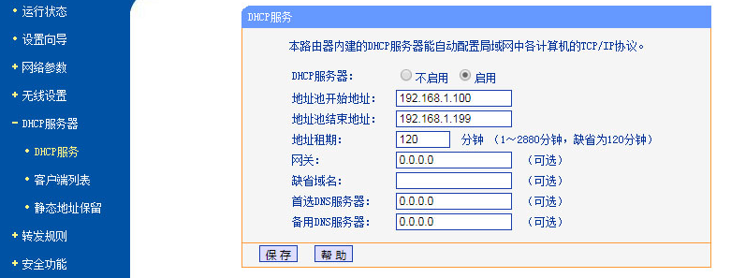
一、路由器无线设置
5、DHCP服务器—DHCP服务
可设置无线动态ip地址范围

Slide 19
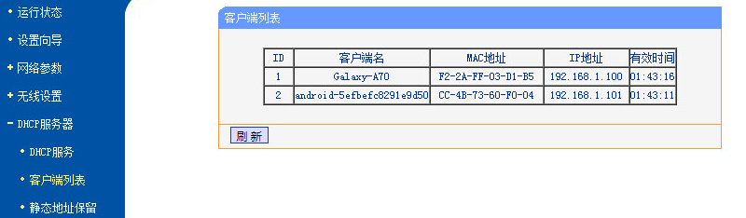
一、路由器无线设置
5、DHCP服务器—客户端列表
可查看连接本路由器的所有客户机（ip，名称，mac地址）

Slide 20
二、台式机+无线网卡+路由器，
无线访问互联网（测试）
2、测试网速
测试网速：在线测网速 https://www.speedtest.cn/
上传： Mbps
下载： Mbps

Slide 21
交流探讨：

